Slide 1
সবাইকে স্বাগতম

Slide 2
শিক্ষক পরিচিতি
কামরুল আহমদ
সহকারী শিক্ষক ( গণিত )
রাজুর বাজার কলেজিয়েট স্কুল
নেত্রকোণা সদর, নেত্রকোণা।

Slide 3
পাঠ পরিচিতি
শ্রেণিঃ অষ্টম
বিষয়ঃ গণিত
অধ্যায়ঃ ২
অনুশীলনীঃ ২.২

Slide 4
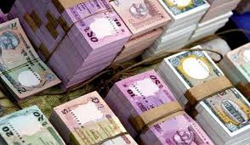
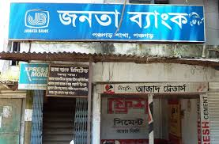
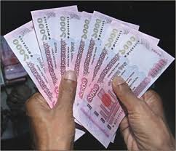
নিচের ছবিগুলো লক্ষ করঃ
Notes:
ব্যাংক থেকে ঋণ নিলে ব্যাংকে কী দিতে হয়? প্রতি বছর আসলের সাথে মুনাফা যোগ হয়ে কী হয়? আবার মুনাফা আসলের সাথে যোগ হয়ে কী হয়?

Slide 5
আজকের পাঠ
চক্রবৃদ্ধি মূলধন ও মুনাফা

Slide 6
শিখনফল
এ পাঠ শেষে শিক্ষার্থীরা ......................
১। চক্রবৃদ্ধি মুনাফা কী তা ব্যাখ্যা করতে পারবে।
২। চক্রবৃদ্ধি মূলধনের সূত্র গঠন করতে পারবে।
৩। চক্রবৃদ্ধি মুনাফার সূত্র গঠন করতে পারবে।
৪। চক্রবৃদ্ধি মুলধন নির্ণয় করতে পারবে।
৫। চক্রবৃদ্ধি মুনাফা নির্ণয় করতে পারবে।

Slide 7
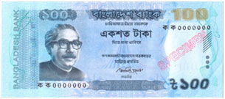
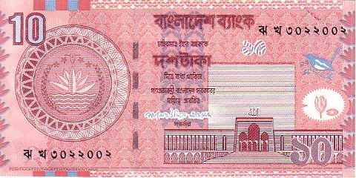
চক্রবৃদ্ধি মূলধন ও মুনাফা
প্রারম্ভিক মূলধন
২য় বছরের প্রারম্ভিক মূলধন
মুনাফা
২য় বছর শেষে মুনাফা
১ম বছর শেষে মুনাফা
২য় বছর শেষে চক্রবৃদ্ধি মূলধন
১ম বছর শেষে চক্রবৃদ্ধি মূলধন
( প্রারম্ভিক মূলধন + মুনাফা )
( ৩য় বছরের প্রারম্ভিক মূলধন )

Slide 8
চক্রবৃদ্ধি মুনাফা ( Compound Profit )
চক্রবৃদ্ধি মুনাফার ক্ষেত্রে প্রত্যেক বছরের শেষে মূলধনের সাথে মুনাফা যোগ হয়ে নতুন মুলধন হয়। যদি কোনো আমানতকারী ব্যাংকে ১০০০ টাকা জমা রাখেন এবং ব্যাংক তাকে বার্ষিক ১২% মুনাফা দেয়, তবে আমানতকারী বছরান্তে ১০০০ টাকার ওপর মুনাফা পাবেন।
১০০০ টাকার ১২% বা ১০০০ এর $\frac{১২}{১০০}$ = ১২০ টাকা।
তখন, ২য় বছরের জন্য তার মূলধন হবে ( ১০০০ + ১২০ ) বা ১১২০ টাকা, যা চক্রবৃদ্ধি মূলধন।
এভাবে প্রতি বছরান্তে ব্যাংকে আমানতকারীর মূলধন বাড়তে থাকবে। এই বৃদ্ধিপ্রাপ্ত মূলধনকে বলা হয় চক্রবৃদ্ধি মূলধন বা চক্রবৃদ্ধি মূল।
আর প্রতি বছর বৃদ্ধিপ্রাপ্ত মূলধনের ওপর যে মুনাফা হিসাব করা হয়, একে বলে চক্রবৃদ্ধি মুনাফা। তবে, এ মুনাফা নির্ণয় তিন মাস, ছয় মাস বা এর চেয়ে কম সময়ের জন্যও হতে পারে।
২য় বছরান্তে ১১২০ টাকার ওপর ১২% মুনাফা দেওয়া হবে।
১১২০ টাকার ১২% = ১১২০ $×\frac{১২}{১০০}$ = $\frac{৬৭২}{৫}$= ১৩৪.৪০ টাকা।
তাহলে, ৩য় বছরের জন্য আমানতকারীর চক্রবৃদ্ধি মূলধন হবে ( ১১২০ + ১৩৪.৪০ ) = ১২৫৪.৪০ টাকা।

Slide 9
চক্রবৃদ্ধি মূলধন ও মুনাফার সূত্র গঠন
ধরা যাক, প্রারম্ভিক মূলধন বা আসল P এবং বার্ষিক মুনাফার হার r
১ম বছরান্তে চক্রবৃদ্ধি মূলধন = আসল + মুনাফা $= P + P×r$
$$=P\left(1+r\right)$$
২য় বছরান্তে চক্রবৃদ্ধি মূলধন = ১ম বছরের চক্রবৃদ্ধি মুলধন + মুনাফা
$=P\left(1+r\right)$+ $P\left(1+r\right)×r=P\left(1+r\right)$ $\left(1+r\right)$
$$=P{\left(1+r\right)}^{2}$$
৩য় বছরান্তে চক্রবৃদ্ধি মূলধন $=P{\left(1+r\right)}^{2}$+ $P{\left(1+r\right)}^{2}×r$
$$=P{\left(1+r\right)}^{2}\left(1+r\right)={P\left(1+r\right)}^{3}$$
লক্ষ করি, ১ম বছরান্তে চক্রবৃদ্ধি মূলধনে $\left(1+r\right)$ এর সূচক $1$
২য় বছরান্তে চক্রবৃদ্ধি মূলধনে $\left(1+r\right)$ এর সূচক $2$
৩য় বছরান্তে চক্রবৃদ্ধি মূলধনে $\left(1+r\right)$ এর সূচক $3$
সুতরাং $n$ বছরান্তে চক্রবৃদ্ধি মূলধন হবে $\left(1+r\right)$ এর সূচক $n$
সুতরাং $n$ বছরান্তে চক্রবৃদ্ধি মূলধন $C$ হলে, $C =$ $P{\left(1+r\right)}^{n}$
আবার, চক্রবৃদ্ধি মুনাফা = চক্রবৃদ্ধি মূলধন – প্রারম্ভিক মূলধন = $P{\left(1+r\right)}^{n}$ $− P$

Slide 10
এক নজরে মুনাফা
চক্রবৃদ্ধি মুনাফার ক্ষেত্রে প্রত্যেক বছরের শেষে মূলধনের সাথে মুনাফা যোগ হয়ে নতুন মূলধন হয়।
প্রতি বছরান্তে আমানতকারীর বৃদ্ধি প্রাপ্ত মূলধনকে চক্রবৃদ্ধি মূল বলে।
সময়কে সাধারণত বছরে প্রকাশ করে নিতে হয়।

Slide 11
বার্ষিক শতকরা ১০ টাকা মুনাফায় ৮০০০ টাকার ৩ বছরের চক্রবৃদ্ধি মূলধন নির্ণয় করি।
দেওয়া আছে, মুনাফার হার, r= ১০% = $\frac{১০}{১০০}$ = $\frac{১}{১০}$ টাকা।
মূলধন, P= ৮০০০ টাকা।
সময়, n = ৩ বছর ।
আমরা জানি, চক্রবৃদ্ধি মূলধন, $C =$ $P{\left(১+r\right)}^{n}$
= ৮০০০ ${\left(১+\frac{১}{১০}\right)}^{৩}$
= ৮০০০ ${\left(১.১\right)}^{৩}$
= ১০৬৪৮
উত্তরঃ ১০৬৪৮ টাকা।

Slide 12
একক কাজ
বার্ষিক শতকরা ১০ টাকা মুনাফায় ৫০০০ টাকার ৩ বছরের চক্রবৃদ্ধি মূলধন নির্ণয় কর।

Slide 13
বার্ষিক ১০.৫০% মুনাফায় ৫০০০ টাকার ২ বছরের চক্রবৃদ্ধি মুনাফা নির্ণয় করি।
সমাধানঃ দেওয়া আছে, মূলধন, P= 5000 টাকা।
মুনাফার হার, r = 10.50% = $\frac{১০.৫০}{১০০}$ টাকা।
সময়, n = 3 বছর ।
আমরা জানি, চক্রবৃদ্ধি মূলধন, $C =$ $P{\left(১+r\right)}^{n}$
$=$৫০০০ ${\left(১+\frac{১০.৫০}{১০০}\right)}^{২ }$
= ৫০০০ $×{\left(১.১০৫\right)}^{২}$
= ৬১০৫.১২৫
সুতরাং, চক্রবৃদ্ধি মুনাফা= চক্রবৃদ্ধি মূলধন – প্রারম্ভিক মূলধন
= ৬১০৫.১২৫ – ৫০০০
= ১১০৫.১২৫
উত্তরঃ ১১০৫.১২৫ টাকা।

Slide 14
জোড়ায় কাজ
বার্ষিক ১০.৫০% মুনাফায় ৫০০০ টাকার ২ বছরের চক্রবৃদ্ধি মুনাফা নির্ণয় কর।

Slide 15
মূল্যায়ন
১। চক্রবৃদ্ধি মূলধনের সূত্র কোনটি?
ক) $I=Pnr$ খ) $I={\left(1−r\right)}^{n}$
গ) $P=C{\left(1+r\right)}^{n}$ ঘ) $C=P{\left(1+r\right)}^{n}$
2। বার্ষিক শতকরা ৫% হারে ৩০০০ টাকার ২ বছরে চক্রবৃদ্ধি মূলধন কত হবে?
ক) ৩৩০৭.৫০ টাকা খ) ৪৫০০.০০ টাকা
গ) ৬৭৫০.০০ টাকা ঘ) ১১০২৫.০০ টাকা।
৩। মুনাফার ১০% হলে ৫০০ টাকার ২ বছরের চক্রবৃদ্ধি মুনাফা কত?
ক) ৯০ খ) ১০৫ গ) ৬০৫ ঘ) ১০০

Slide 16
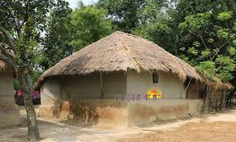
বাড়ির কাজ
অষ্টম শ্রেণির পাঠ্য বইয়ের দ্বিতীয় অধ্যায়ের ২.২ অনুশীলনীর ৮, ৯ ও ১০ নং সমস্যা।

Slide 17
সবাইকে ধন্যবাদ

